Slide 1

네이버 클로바 앱
201804184 강다빈
202004197 김은미
202104137 김가을
ⓒSaebyeol Yu. Saebyeol’s PowerPoint

Slide 2
목차
• 네이버 클로바 앱 소개
• 특징
• 구성요소 및 작동원리
• 장단점 및 문제점/개선사항
• AI 관련 활용분야
• 느낀 점
• 실습
ⓒSaebyeol Yu. Saebyeol’s PowerPoint

Slide 3
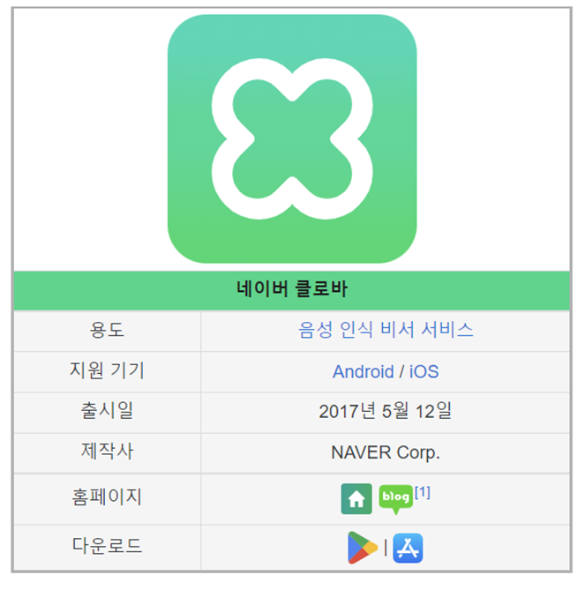
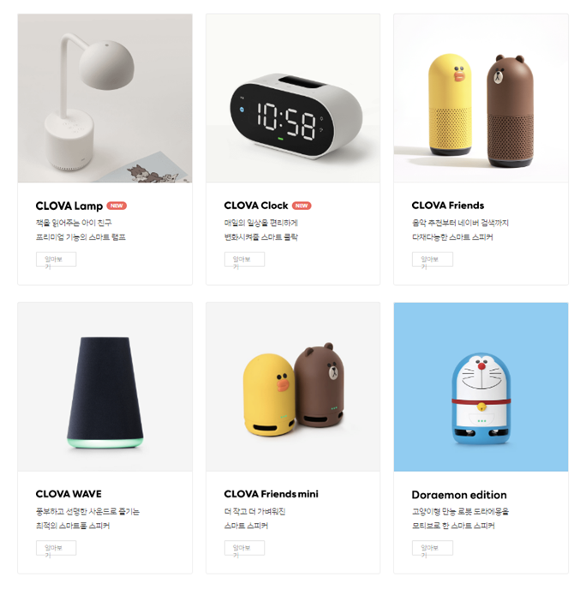
네이버 클로바 앱 소개
네이버의 음성 기반의 인공지능 비서앱
클로바 음성 인식, 클로바 얼굴 인식, 클로바 음성, 클로바 노트 등 다양한 AI 서비스 제공
클로바 탑재 기기: 클로바 웨이브, 클로바 프렌즈, 클로바 데스크, 클로바 클락 등

Slide 4
네이버 클로바 앱 소개
긴 대화록을 문자로 변환하는 STT(speech-to-text) 서비스
서버에 음성 파일을 업로드해서 변환하는 방식
기존의 음성 파일이나 새로운 녹음 본 업로드 가능
정확도가 높고 변환 시간이 빠름
목소리를 구분하여 사람별로 구분하여 기록
클로바 노트

Slide 5
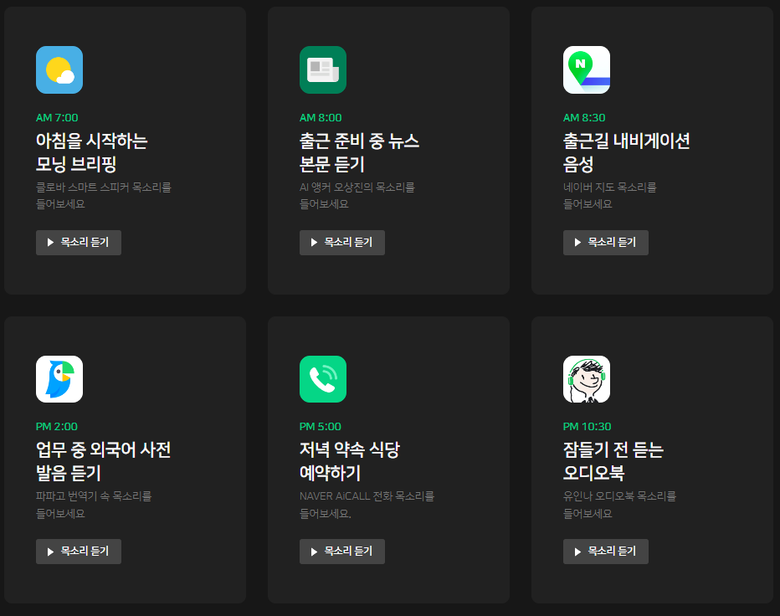
네이버 클로바 앱 소개
HDTS(High-quality DNN Text-to-Speech): 특정 분야에 필요한 목소리 특성을 살려 최고 품질의 합성음을 만드는 기법
NES(Natural End-to-End Speech Synthesis)특정 분야에 대한 제약 없이 짧은 녹음 시간만으로도 사람에 가까운 자연스러운 목소리를 제작하여 제공
클로바 보이스

Slide 6
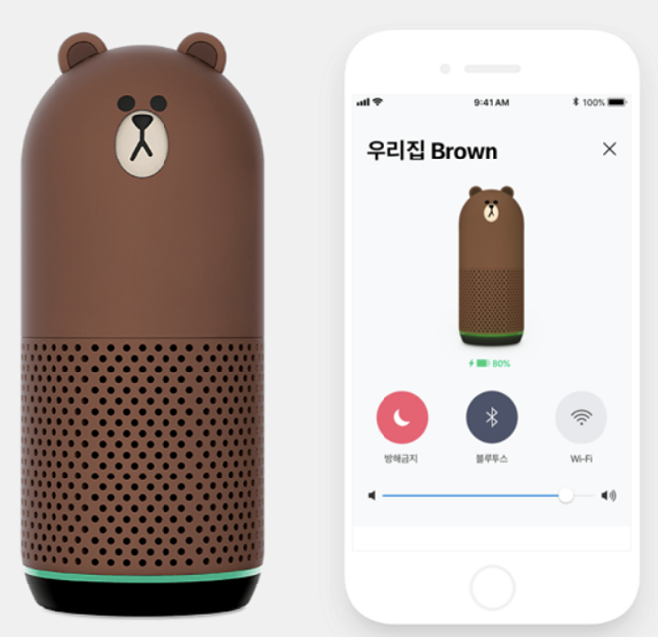
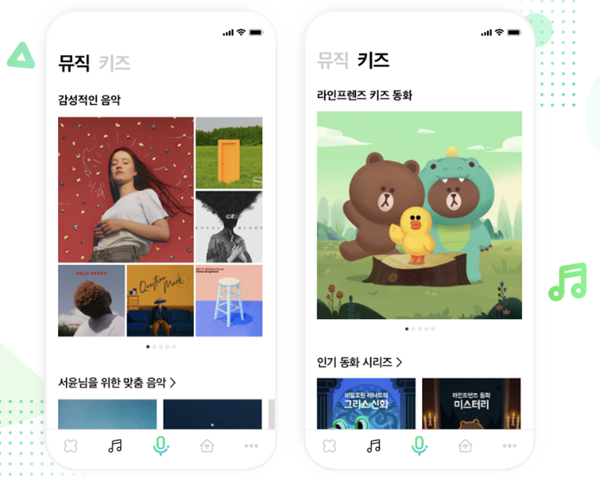
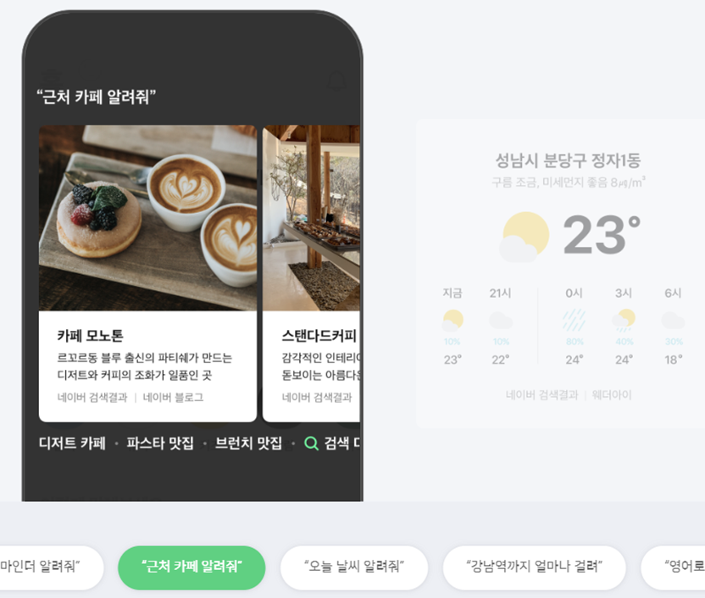
특징
주 이용자 그룹, 특성, 정보요구/필요성/활용분야
스피커 내에 음성 인식 엔진 기능을 탑재하여 스피커를 반응시키는 것으로 특정 호출어를 인식
음성을 텍스트로 변환 및 해석
이용자 기반 색인 방식
자연어 처리 기술

Slide 7
특징
실행 과정
음성을 텍스트로 변환 및 해석
다이얼로그 매니저를 통한 명령의 실행
실행 결과를 알려주기 위한 텍스트를 음성 합성을 통해 출력

Slide 8
구성요소 및 작동원리
TTS, CSR, CSS, 클로바 스피치 등의 기술 활용
TTS
말소리의 음파를 기계가 자동으로 만들어 내는 기술
클로바 음성인식
CSR
음성 데이터를 인식해서 텍스트로 변환하여 전달하는 기술
클로바 음성합성
CSS
텍스트를 사람의 음성으로 자연스럽게 읽어주는 음성 합성 기술

Slide 9
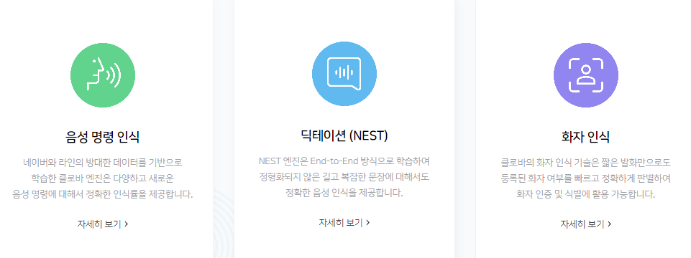
구성요소 및 작동원리
네이버 클로바의 음성인식기술
한국어 및 일본어에 대해 세계 최고 수준의 음성 인식 기술을 갖추고 네이버와 라인의 다양한 음성 기반 서비스에 높은 인식률의 음성 인식 엔진을 제공
음성 명령 인식 기술: 음성 어시스턴트를 위함
NEST 기술: 정형화되지 않은 음성을 인식
화자 인식 기술: 목소리를 인식하고 정확하게 분리
클로바 스피치

Slide 10
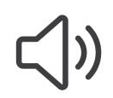
구성요소 및 작동원리
TTS(Text-to-speech) 원리
음성 변환
후보 검색
운율 후보
검색
문자열 입력
문자열 처리
음성 조각
선택
음성 합성

Slide 11
구성요소 및 작동원리
클로바는 음성 합성 및 활용을 위한 기술을 제공
텍스트를 입력하면 성우의 음성으로 자연스럽게 읽음
글을 읽어주는 애플리케이션을 만들 때 유용
음성 안내 시스템, 뉴스/책 읽기 서비스 등에 활용

Slide 12
장단점 및 문제점/개선사항
네이버 클로바노트
편의성
활용도
공유성
보안성
정확도
용량 제한
비용 발생

Slide 13
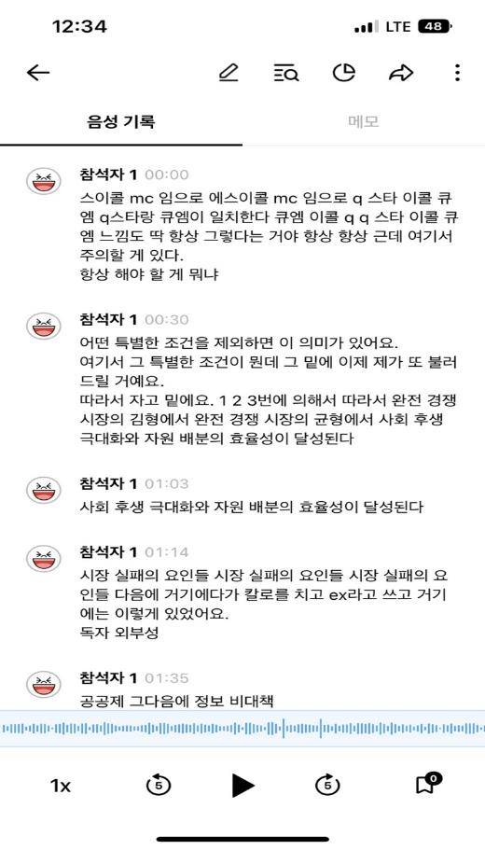
장단점 및 문제점/개선사항
네이버 클로바노트
음성 파일을 자동으로 텍스트로 변환
책갈피와 검색 기능을 통해 데이터 수집에 유용
용량에 제한이 있어 비용 발생 가능
AI이기 때문에 정확도가 떨어짐

Slide 14
장단점 및 문제점/개선사항
네이버 클로바보이스
편의성
활용도
속도
간편성
부자연스러움
비용 발생

Slide 15
장단점 및 문제점/개선사항
네이버 클로바보이스
녹음 없이 음성파일을 만들 수 있음
딥러닝을 통해 점점 자연스러운 발음 제공
상업적 용도의 경우 비용 발생

Slide 16
AI 관련 활용분야
가전 제품 및 공동 주택의 홈 네트워크 제어, 배달 주문, 금융 서비스 등에 적용
음성 합성 및 활용 기술을 활용하여 음성 안내 시스템, 뉴스/책 읽기 서비스에 활용 가능
음성 인식
음성 합성

Slide 17
느낀 점
평소 활용하지 않아 알지 못했던 네이버 클로바에 대해 조사하게 되어 어려움을 겪었다. 조사과정을 통해 네이버 클로바에서 파생된 다양한 앱을 알게 되었다. 또한 네이버 클로바 노트와 네이버 클로바 보이스로 나누어 조사하며 서로의 차이를 알고 각각 어떤 기술을 활용하는지 이해할 수 있었다.
실습과정에서 직접 사용해보면서 편리함도 많이 느낄 수 있었으며 단점보다 장점이 많다는 점을 깨달았다. 단순히 앱 사용법 뿐만 아니라 앱의 구동 방식을 알게 되었다.
조원들 중 아무도 AI스피커가 없어 더 자세히 조사하지 못 한 점이 아쉬웠다.

Slide 18
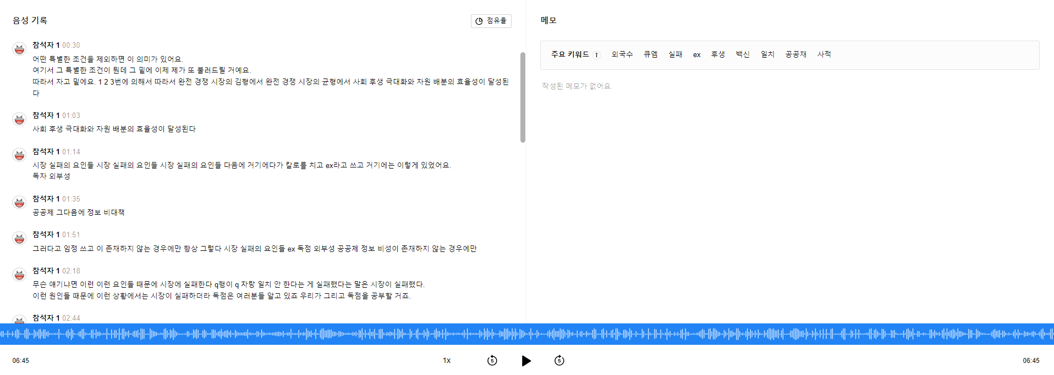
실습
네이버 클로바노트
클로바 노트에 음성파일 업로드
텍스트로 변환
오류 확인

Slide 19
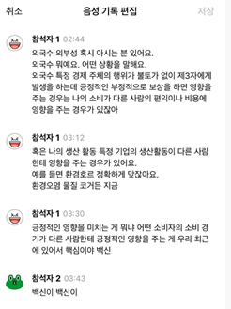
실습
네이버 클로바노트
변환 오류
ex)핵심 → 백신
한 사람의 대화를 다른 사람으로 잘못 인식
음성 기록 편집을 통해 오류 수정 가능

Slide 20
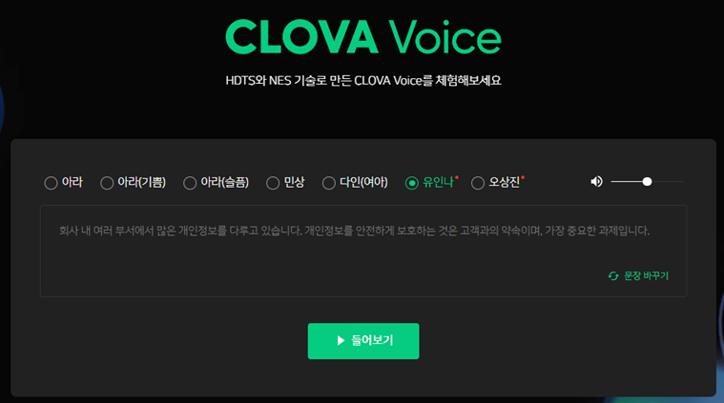
실습
네이버 클로바보이스
클로바 보이스에 출력하고자 하는 텍스트 입력
감정 표현, 자연스러운 음성을 구사함

Slide 21
감사합니다.

